Slide 1
Objetivo para 30 minutos
Motivar Aprendizado
-Conhecer o Excel e Contexto demonstrar com isso salvou a Microsoft
Demonstrar o Potencial para mercado de trabalho
Demonstrar como isso pode salvar tempo e alavancar carreira
Demonstrar como forma de negocio.

Slide 2

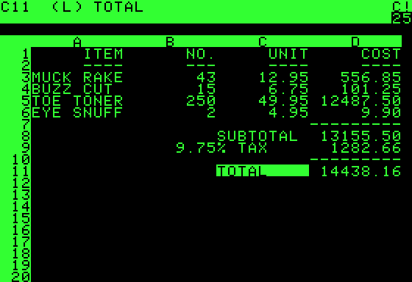
História do Excel
Visicalc – Empresa Software Arts Corporation. : primeira planilha de calculo que fez com que computadores pessoais começassem a ser vistos como ferramenta de negócios e não mais como Hobby. Lançada em 1979 para Apple e criada por Dan Bricklin e Bob Frankston baseada na idéia da folha quadriculada, teve a ideia durante as aulas de controladoria em Havard que percebeu o quanto de tempo um professor levadva para fazer cálculos e atualizar registros. 1ª V. processava 5 coluna e 20 linhas. CP/M (anterior a MS-Dos)
Concorrente: Supercalc, Multiplan, Lotus 1-2-3.

Slide 3
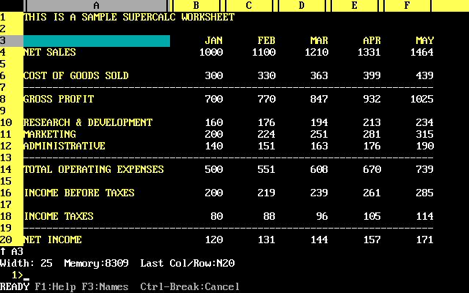
Supercalc: Sorcim 1980 para MS-Dos e Apple conseguia realizar calculo interativo, algo que foi adicionado ao Excel somente 10 anos depois. CP/M (anterior a MS-Dos)
Sourcim Computer Associates > Bradcom

Slide 4
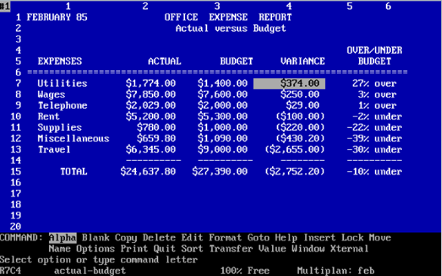
Multiplan: Microsoft em 1982 diferencia-se pelo uso de formato números ao invés de colunas (melhor do ponto de vista de programação). Até hoje esta função esta presente no Excel. CP/M (anterior a MS-Dos)

Slide 5
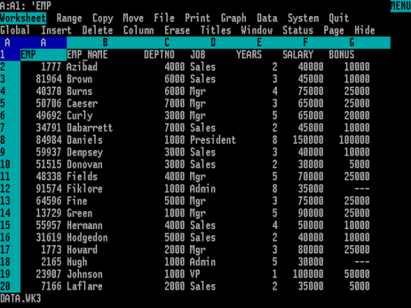
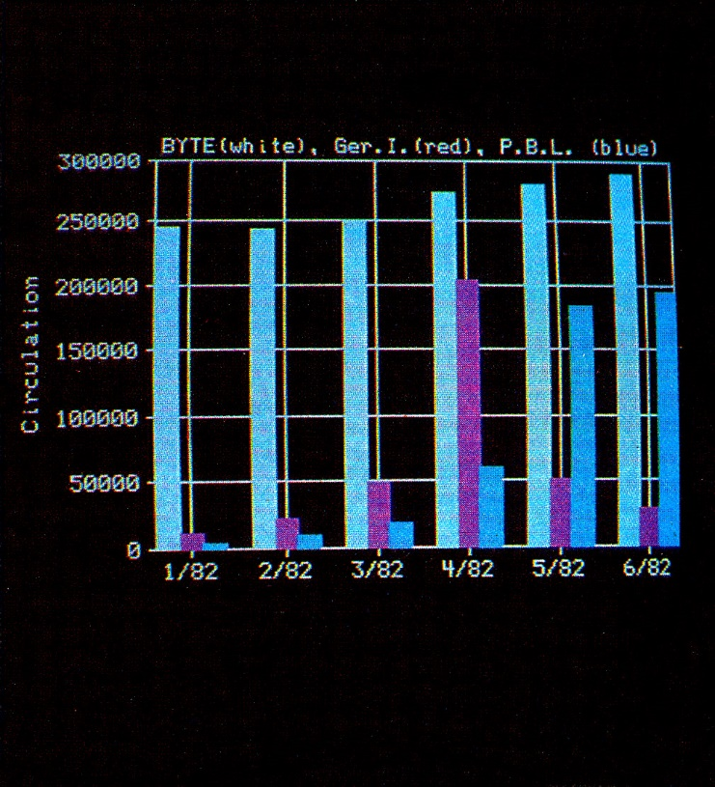
Lotus 1-2-3: Lotus Corporation (adquirida pela IBM) em 1983 para IBM-PC. Diferencia-se pela rapidez, gerar gráficos e tratar planilha como base de dados, automação pelo usuário (macro) e add-ins. Rapidamente tornou-se líder de mercado.

Slide 6
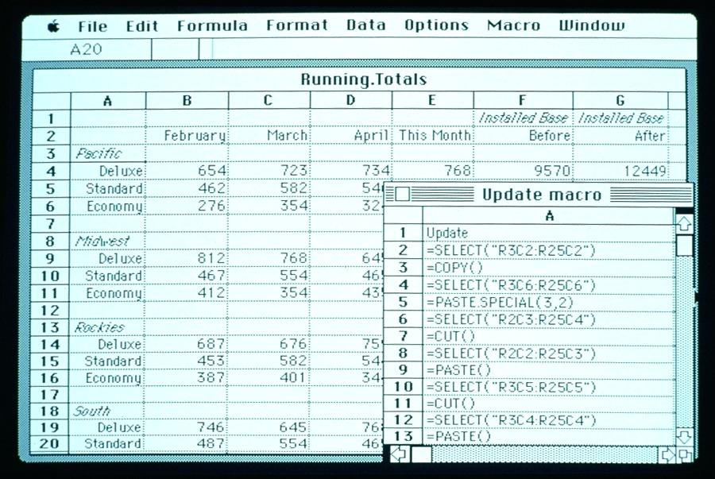
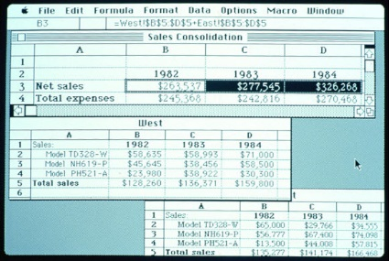
Excel : lançado em 1985 para Machintosh pela Microsoft , trazia inovações gráficas, Menus, gráficos e opções de formatação. Somente em 1987 foi lançado para Windows. Em 1990 tornou-se líder de mercado.

Slide 7
Histórico das versões lançadas
1985: Excel 1.0 para Macintosh
1987: Excel 2.0 para Windows
1990: Excel 3.0 – Gráficos 3D
1992: Excel 4.0
1993: Excel 5.0 (Office 4.2 e 4.3) – Primeiro com VBA
1995: Excel 7.0 (Office 95)
1997: Excel 8.0 | Excel 97 (Office 97) – Assistente Office
1999: Excel 9.0 | Excel 2000 (Office 2000)
2001: Excel 10.0 | Excel XP (Office XP)
2003: Excel 11.0 | Excel 2003 (Office 2003)
2007: Excel 12.0 | Excel 2007 (Office 2007) – Introdução de Guias / 1MM linhas
2010: Excel 14.0 | Excel 2010 (Office 2010)
2013: Excel 15.0 | Excel 2013 (Office 2013) – Ferramentas de BI
2016 Excel 16.0 | Excel 2016 (Office 2016)

Slide 8
Porque aprender Excel
Empregabilidade
Presente em 90% das empresas no mundo.
Exigência de Excel é 50% maior do que exigência de inglês.
Melhora na carreira.
Aumento médio de 10% no salário.
Aumento de Network e promoções.
Aumenta eficiência.
Planejamento pessoal.
Adequa-se a todas as necessidades.
Oportunidades de negócio.
Não vai acabar tão cedo.

Slide 9
Área de Trabalho

Slide 10
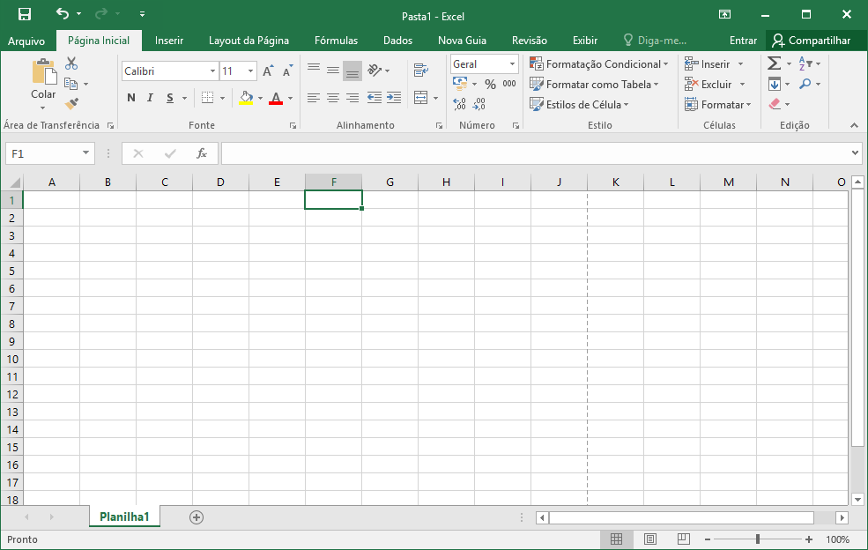
Barra de Ferramentas de Acesso Rápido
Menu ou Guia
Nome do Arquivo
Faixa de Opções
Ferramentas ou Comando
Grupo de Ferramentas
Caixa de Nomes
Barra de Formulas
Nome da Coluna
Nome da Linha
Barra de Rolagem
Barra de Rolagem
Aba da Planilha
Barra de Zoom

Slide 11
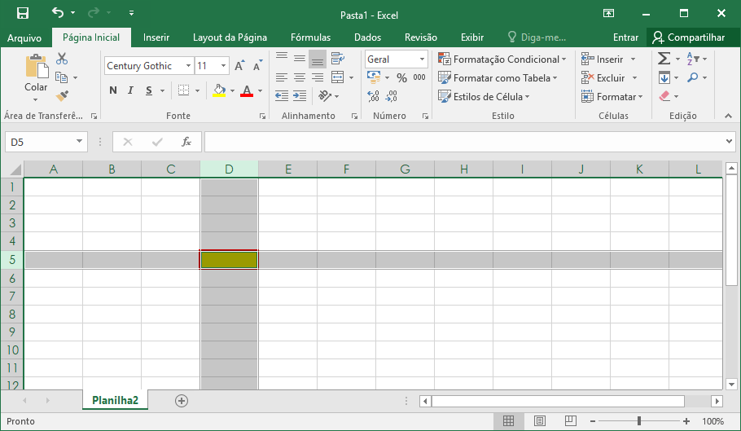
Conceito mais importante do Excel
Colunas, Linhas e Células
Coluna D
= Célula D5
Linha 5

Slide 12
Praticar, Encontrar no Excel:
Símbolo Copyright: Guia Inserir, Grupo de Ferramentas Símbolos, Comando Símbolo, Caracteres Especiais, Copyright;
Validação de dados: Guia Dados, Grupo Ferramentas de Dados, Validação de dados;
Inserir Planilha: Página Inicial, Grupo Células, Menu Inserir, Comando Inserir Planilha.
Função Média: Guia Fórmulas, Grupo Biblioteca de Funções, Menu Auto Soma, Comando Média.

Slide 13
Movimentação n o EXCEL
Clicar : ativa célula
ENTER: Confirma uma ação e move para a célula de baixo
Seta do Teclado: move-se na direção da seta
ESC: abandona as alterações
Crtl+Z: desfaz ultima ação.
Backspace: Ativa e Apaga o conteúdo da célula
DEL: Apaga todo o conteúdo da seleção
Celulas + Shift
Seleção de células
Selecionar várias células com o Botão Esquerdo do Mouse pressionado ou [Seta]+[Shift]
Célula Ativa:: célula aberta para alteração> Identificada na caixa de nomes.
Exercício rápido: Selecionar intervalo B4:G13, com a célula B4 ativa digite seu nome >> [Ctrl]+[Enter].
Faça o mesmo Clicando em Células não consecutivas com o [Crtl] pressionado

Slide 14
Inserir informações na planilha
Ação> Movimentar-se com o Cursor do mouse ou setas >> Clicar.
Clique simples na célula >> Digitar >>[Confirma]:: irá sobrescrever a informação que já existe.
Duplo clique na célula ou barra de fórmula >> Digitar>> [Confirma] :: irá habilitar edição completa da célula.
[Delete] :: apagar
[Esc] durante Digitação:: cancela alteração da Célula.
Seleção de células
Selecionar várias células com o Botão Esquerdo do Mouse pressionado ou [Seta]+[Shift]
Célula Ativa:: célula aberta para alteração> Identificada na caixa de nomes.
Exercício rápido: Selecionar intervalo B4:G13, com a célula B4 ativa digite seu nome >> [Ctrl]+[Enter].
Faça o mesmo Clicando em Células não consecutivas com o [Crtl] pressionado

Slide 15
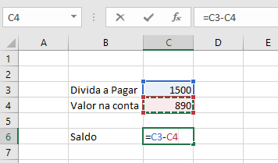
Fórmulas
Iniciadas sempre por “ = “
Ação: Clique na célula a inserir o resultado da fórmula >> [=] >> digite a fórmula ou clique >> [Enter]
Equações algébricas: + - / *
Exponenciação: ^
Raiz quadrada: ^(1/2)

Slide 16
Inserir informações na planilha
As informações no Excel estão localizadas por sistema de coordenadas e Ordenadas.
Essa localização da célula recebe o nome de “Referência”
Tipos de REFERÊNCIA: ABSOLUTO E RELATIVO.
Absoluta (Congelar) >> $B$2 :: está sempre está no mesmo lugar
Relativo>> B2 :: caminha junto
O símbolo “$” na frente da coluna ou linha determina o quê será “Congelado”.
B5 = Linha e coluna relativas
B$5 = linha congelada
$B5 = Coluna Congelada
$B$5 = Linha e Coluna Congeladas

Slide 17
Atividade:
1-Digite na célula B3 sua data de nascimento (formato dd/mm/aaaa), na célula C3 o dia de hoje (formato dd/mm/aaaa) e na célula D3 faça a fórmula para mostrar quantos dias se passaram desde o seu nascimento. Quantos dias se passaram? E quantas horas?
2-Digite na célula B4 o número 121, na célula C3 faça a fórmula para calcular a raiz quadrada de B4.
3-A partir da Célula B6 faça um tabela que represente a tabuada de multiplicação do 1 ao 10 . ( use 10 colunas e 10 linhas )
Dicas: exponenciação : “^”
Multiplicação: “*”
Divisão: “/”
Soma: “+”
Subtração: “ – “
Raiz quadrada: “^(1/2)”
Referência Absoluta/Congelar: “$”.

Slide 18
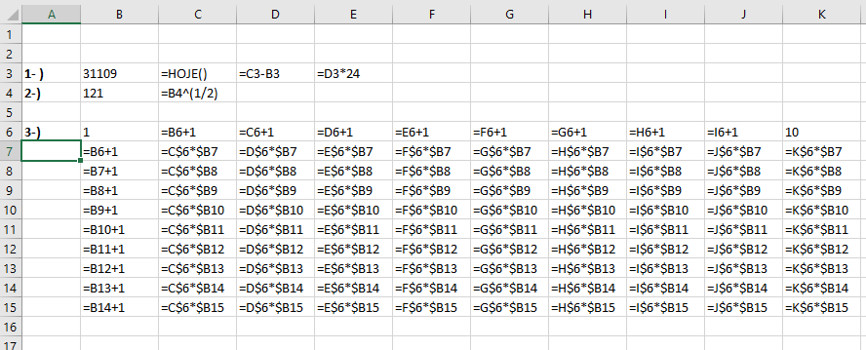
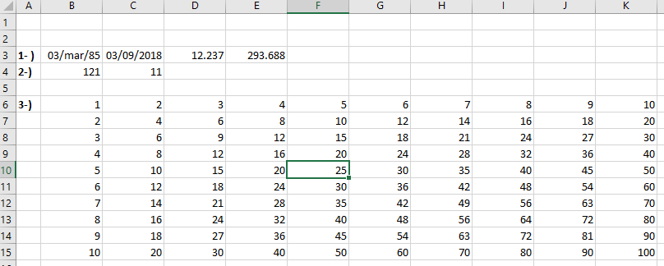
Solução

Slide 19
Formatação no Excel:
Permite melhorar o impacto visual e personalizar cores, fonte, tamanhos, bordas, etc.
Formatações mais frequentes: bordas, cor e tamanho de fonte, preenchimento da celula, alinhamento, formatação de numero, mesclagem, largura de coluna, altura de linha, eliminar grades.
Caminhos de Formatação
Guia Pagina Inicial, Guia Exibir
menu flutuante rápido (botão direito)
Menu flutuante/contexto (botão direito)
Copiando de outro local
Ferramenta Pincel (tente com duplo clique)
Colar especial > Formatação
Ctrl+C , CTrl+V

Slide 20
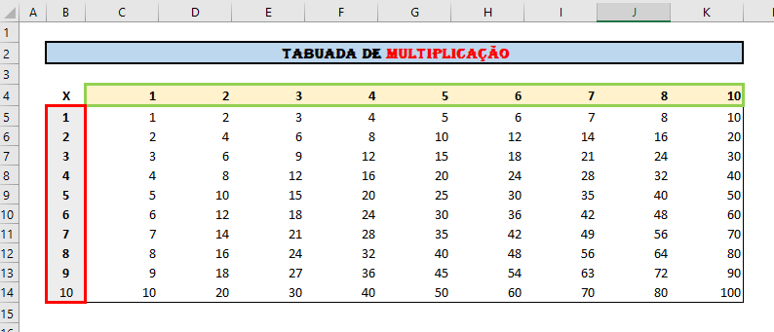
Exercício Prático
Formate a Tabela do Exercício 3 anterior (tabuada) para ficar igual à figura abaixo:
Mesclado, Preenchimento Azul, Fonte Algerian, Negrito
Formatação de estilo de Bordas vermelha, Largura da Coluna = 5 , Alinhamento Centralizado
Linhas de Grades Ocultadas (Menu Exibir)

Slide 21
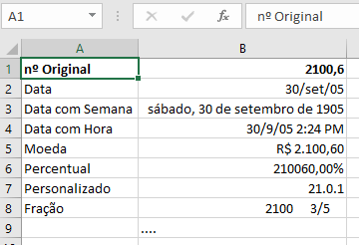
Formatação de Números
Números Decimais, Inteiros, fração
Data: com dia da semana, mês/ano.
Formatos Especiais: CEP, CPF, CNPJ, etc...
E outros formatos personalizados
Acesso pela guia pagina Inicial ou Menu de Contexto (botão esquerdo)

Slide 22
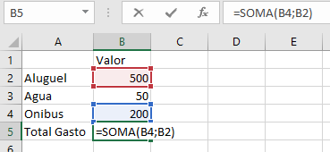
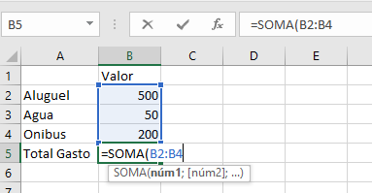
Funções
Biblioteca organizada por categoria de uso. Cada input/insumo de função é chamado de “argumento”.
Pode ou não possuir argumento. Argumento pode ser opcional ou obrigatório.
= Nome da função(argumento1; argumento2;...)
Ex: =SOMA(num1;[num2]) >> SOMA(B1;B3) ; SOMA(B1); SOMA(B1:B3);SOMA(3;4)
Sem parâmetro = Hoje() >>22/08/2018
Ação: botão função, Guia formulas, digitação direta na célula.

Slide 23
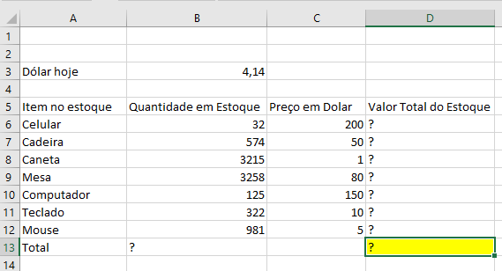
Exercício:
Ao receber a tabela abaixo de entrada de estoque da filial internacional um assistente percebeu que os valores estavam em dólares. Para lançar corretamente no sistema ele precisa converter para a moeda local (Reais R$). O Dólar a ser utilizado é de 4,14.
Qual o valor total de estoque que será dada a entrada no sistema (valor da célula D13)?
Use formatação de moedas para diferenciar as colunas em reais e dólares, adicione cores e formatação para tornar o relatório apresentável.

Slide 24
Comentários no Excel.
Similar ao uso do “post-it” > permite criar pequenos textos e visualizações do tipo “pop-up”.
útil para criação de manuais e anotações.
Para Adicionar um comentário:: Acesso pela Guia Revisão, Comentários, Novo Comentário
Ou
Botão Direito > Inserir Comentário.
Para Editar:: Coloque o Cursor na célula de comentário > Botão Direito do Mouse>Editar Comentário.
Para Deletar:: acesse comando de Edição, Selecione o Balão e pressione Delete

Slide 25
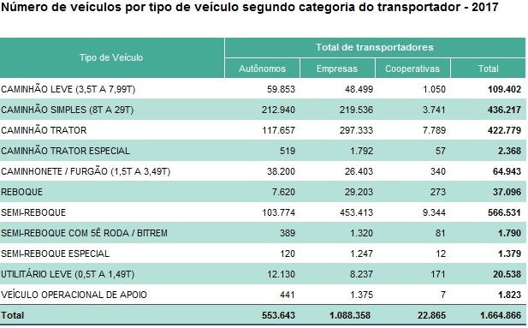
Exercício Proposto.
Seu chefe foi substituído por alguém que não é do ramo logístico e pediu-lhe um relatório para entender melhor sobre as características do setor. Como forma de ajuda-lo a situar-se você precisa inserir referências visuais no seu trabalhando demonstrando a aparência de cada Tipo de Veículo.

Slide 26
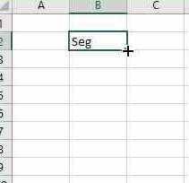
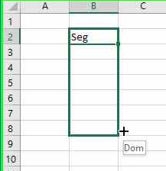
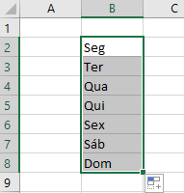
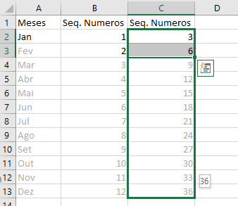
Seleção de Células e alça de preenchimento
Falar da Cruz e Seleção com Mouse

Slide 27
Exercício proposto:
Uma empresa precisa projetar o saldo de CAIXA para o fim do mês e as movimentações diárias.
1 - Ela inicia e termina o dia 01/07/2017 com R$ 0 de Saldo.
2 - Todas as segundas ela sempre recebe 50.000 R$ e nos demais 4 dias recebe 5.000 R$.
3 - Pagamentos ocorrem apenas às 3ª e 5ª. Na terça de R$ 35.000 e na quinta de R$ 30.000.
4 - No dia 20/07 ela tem um pagamento adicional da folha de R$ 15.000.
5 - Sábado e Domingo não tem movimento de dinheiro.
Qual o Saldo no fim do dia 31/07/2018 ? Demonstre os dias da semana para a tesouraria programar os pagamentos. Formate seu trabalho e insira titulo mesclando 4 células e centralizado. Pinte de laranja os finais de semana.
Dicas: Tabela de 4 Colunas / Alça de preenchimento/ função soma / formulas aritméticas /formatação

Slide 28
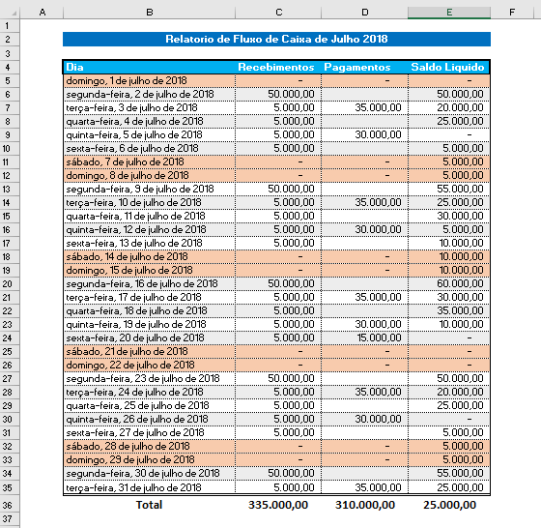
Exercício proposto:Solução

Slide 29
Trabalhando com Múltiplas Planilhas no Excel
1- Botão ao lado da aba +
2- Guia Pagina Inicial > Grupo de Ferramenta Células > Comando inserir> Inserir Planilha
3- Clique Esquerdo no nome da aba > Inserir > Planilha > ok
4- Selecionar na aba da planilha e arrastar para o lado com o botão “Ctrl” pressionado.
Para inserir mais de uma planilha por vez, basta selecionar mais de uma planilha e usar o comando 2, 3 ou 4.
Para fazer replica/copiar de uma planilha, use os passos 2,3 ou 4.
Para Excluir,
1- Guia Pagina Inicial > Grupo de Ferramenta Células > Comando Excluir> Excluir Planilha
3- Clique Esquerdo no nome da aba > Excluir

Slide 30
Referência e fórmulas tridimensionais
Permite modificar diversas planilhas ao mesmo tempo.
Usar fórmulas para ler o conteúdo das planilhas sem precisar referenciá-las.
Condição: as informações devem estar sempre no mesmo endereço em cada Planilha.
Ação:
1 - Clicar na aba da planilha com o Crtl pressionado
2-Selecionar a primeira planilha, segurar Shift e clicar na ultima
3-Botão direito no nome da aba “Selecionar todas as abas”.
Fórmulas 3D;
Digite a fórmula, Secione a primeira planilha, segure shift e clique na última, [Enter]
=SOMA('Planilha1:Planilha4'!D34)
-

Slide 31
Exercício:
Uma empresa com 3 filiais e matriz esta montando seu orçamento de despesas anual. Todas as filias possuem seus gastos de acordo com a politica abaixo:
Filial Ceará: possui o equivalente à 2 X o Budget da Matriz.
Filial Rio: possui 70% do Budget da filial Ceará.
Filial SP: possui o equivalente ao Budget da matriz + 30% da filial Rio.
Despesa de salários: FIXO em 21.300.000R$/ ano para cada uma das Filiais.
Fazer o orçamento de cada filial em uma aba separada e uma consolidada com a soma de toda a empresa (inclusive Matriz).
Responda:
Qual unidade que mais gasta?
Qual o gasto total da empresa?
Qual a conta que mais gasta?
Quanto representa em percentual o gasto de pessoal no total?
Dica: Formula 3d Soma, copia de planilhas, fórmula aritmética

Slide 32
Exercício Continuação:
Com o resultado do exercício anterior, demonstre em uma única tabela por conta e filial como está a distribuição das despesas da empresa.
Responda:
Qual é o percentual da despesa total do grupo que é gasto com Consultoria e Assessoria?
Qual percentual de gastos total da filia RJ sobre o total do grupo?
Apresente como seria a grade de rateio por Conta e por Unidade.
Dica: Formula 3d Soma, copia de planilhas, fórmula aritmética

Slide 33
Exercício 3 - Continuação:
Após as análises oferecidas por você, o diretor gostaria de rever a politica de rateio entre as filiais. Para isso ele pediu para você criar um simulador de rateio ( ou grade de rateio dinâmica) de acordo com as especificações:
1 ) As despesas de Pessoas de TODAS as Filais serão centralizadas na Matriz e fixas em 80.000.000,00 por Ano.
2) Todas as demais despesas Devem ser uma proporção do Salário de pessoas a ser digitado/simulado pelo Diretor em uma única tabela.
3) Após distribuir as despesas por conta, ele fará a divisão por filial usando proporção do total.
4) Mantenha a grade anterior intacta, pois o diretor deseja comparar o antes e depois
Dica: Fórmula 3d Soma, copia de planilhas, fórmula aritmética.
Usar a grade de rateio formada, usar mover/copiar planilha.

Slide 34
Exercício:
Fazer um relatório do fluxo de caixa diário para 1 ano.
1- Cada mês será em uma Planilha diferente
2 -Inicia em 01/01/2017 com 0 de saldo Inicial. Termina em 31/12/2017.
3- Toda terça tem pagamento de fornecedor no valor de 9.000 e às terças de 8.000.
4 -Todo dia 5 e dia 20 de cada mês tem despesa adicional de 15.000 e 7.000 respectivamente.
5- A partir de setembro, todos os pagamentos aumentam 7%.
6 – Os recebimentos de vendas são depositadas todas as segundas no valor de 21.000 (constantes o ano inteiro)
7- Os recebimentos de venda de sucata são depositadas às quartas no valor de 3.000 (constantes ano o inteiro).
No fim do ano haverá sobra ou falta de caixa? Quanto? Destaque pela cor vermelha a planilha referente ao mês de menor caixa e verde onde esta a de maior caixa.
Dica: use a planilha anterior, copia de planilhas e formatação, referencia externa.
-

Slide 35
Exercício Proposto
1 - Criar relatório de fluxo de caixa de 1 ano com entradas, saídas e saldo.
2 - Um mês em cada planilha.
3 - Entrada/Recebimentos Às terças de 3000, demais dias de 2.000 (bruto)
4 - Saídas/Pagamentos as quintas de 4000, demais dias de 1600 (bruto)
5 - Todo dia 15 de cada mês, saída adicional de 6.000 (bruto)
6 - calcular imposto ICMS de 18% sobre entrada/recebimentos + Pis/Cofins de 9,25%.
7 - calcular imposto de 9,25% sobre saída/pagamentos.
8 - Criar uma aba resumo mostrando recebimento por dia do mês, recebimento, pagamento e impostos líquidos pagos no ano.
9 - Aba resumo deverá ser o local onde digitaremos as alíquotas e as demais planilhas deverão obedecer a estas alíquotas.
Dica: Fórmula soma 3D, formula aritmética, formatação, copia de planilhas, referencia externa.

Slide 36
Exercício Proposto
1- Com base no exercício anterior, qual é o dia com o maior saldo? E com menor Saldo? Qual a media de pagamento?
Dica: Formulas Soma, mínimo, Máximo, Média, Referencia e fórmulas 3D
2- Mostre os dados acima em uma única aba de forma que possamos comparar entre os meses.
Dica: Recortar e colar

